Slide 1

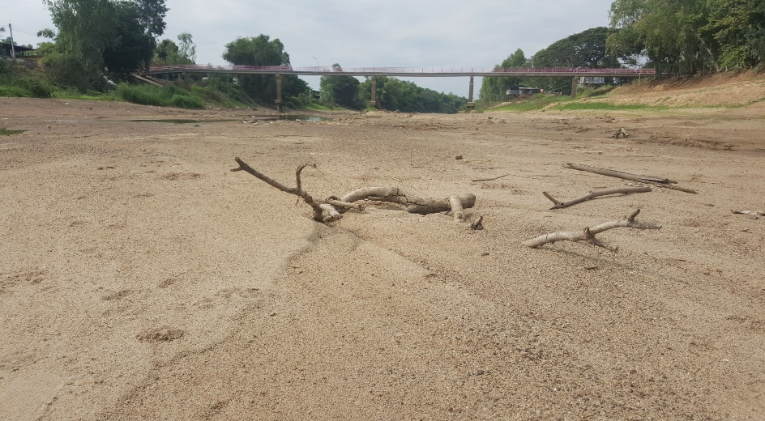
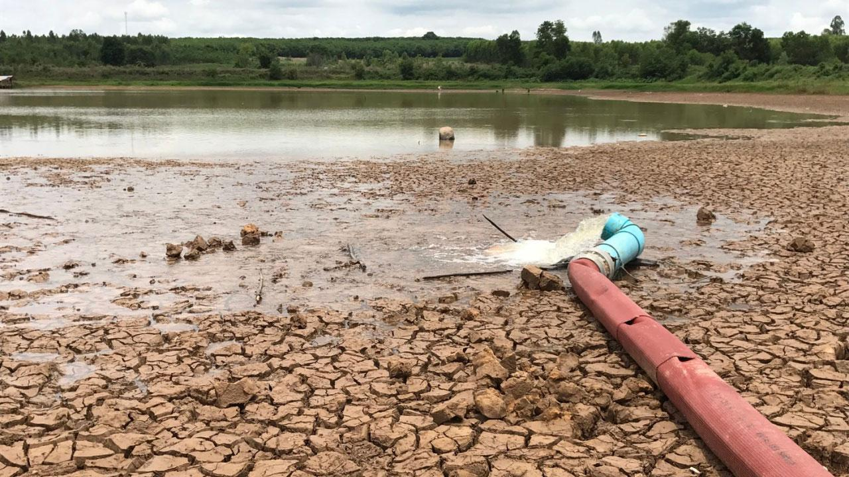
การประชุมคณะกรรมการทรัพยากรน้ำแห่งชาติ
ครั้งที่ …/256…
วัน…ที่ ….. กันยายน 256… เวลา ..... น.
ณ ห้องประชุม ...................................... ทำเนียบรัฐบาล

Slide 2
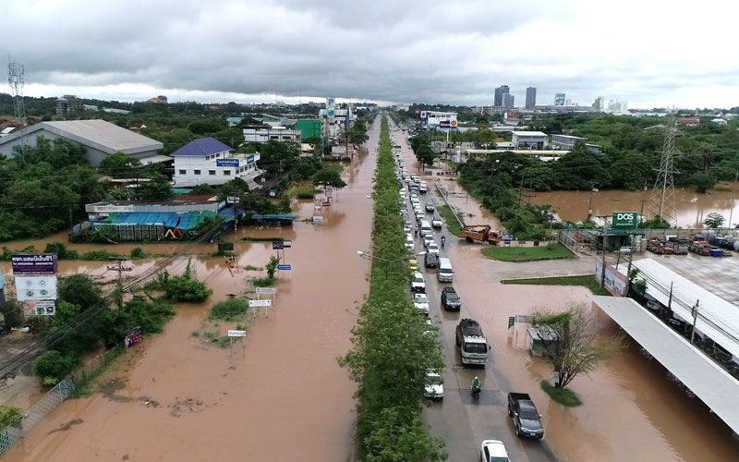
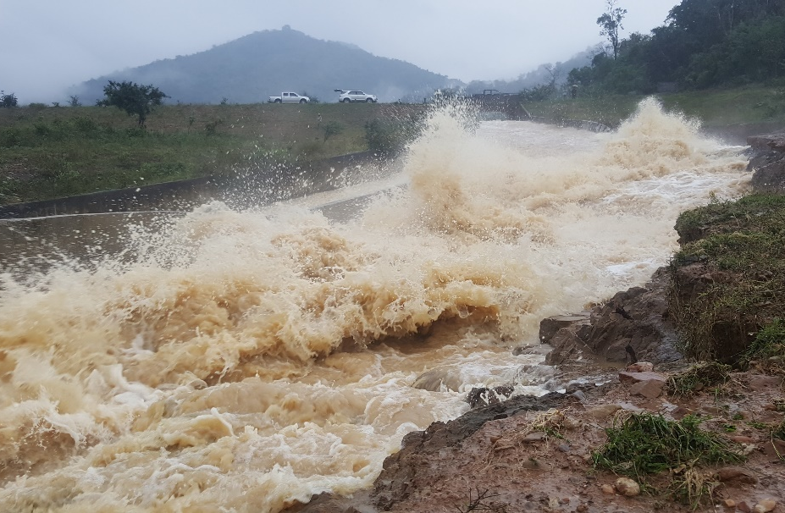
การประชุมคณะกรรมการทรัพยากรน้ำแห่งชาติ
ครั้งที่ …/256…
วัน…ที่ ….. กันยายน 256… เวลา ..... น.
ณ ห้องประชุม ...................................... ทำเนียบรัฐบาล

Slide 3







ระเบียบวาระการประชุม
1
เรื่องที่ประธานแจ้งให้ที่ประชุมทราบ
2
การรับรองรายงานการประชุม ครั้งที่ .../256... เมื่อวันที่ .................................
3
เรื่องเพื่อทราบ
3.1 ...........
(1) ...........
(2) ...........
3.2 ...........
3.3 ...........
3.4 ...........
3.5 ...........
4
เรื่องเพื่อพิจารณา
4.1 ...........
4.1.1 ...........
4.1.2 ...........
4.1.3 ...........
4.2 ...........
4.3 ...........
4.4 ...........
4.5 ...........
5
เรื่องอื่น ๆ

Slide 4



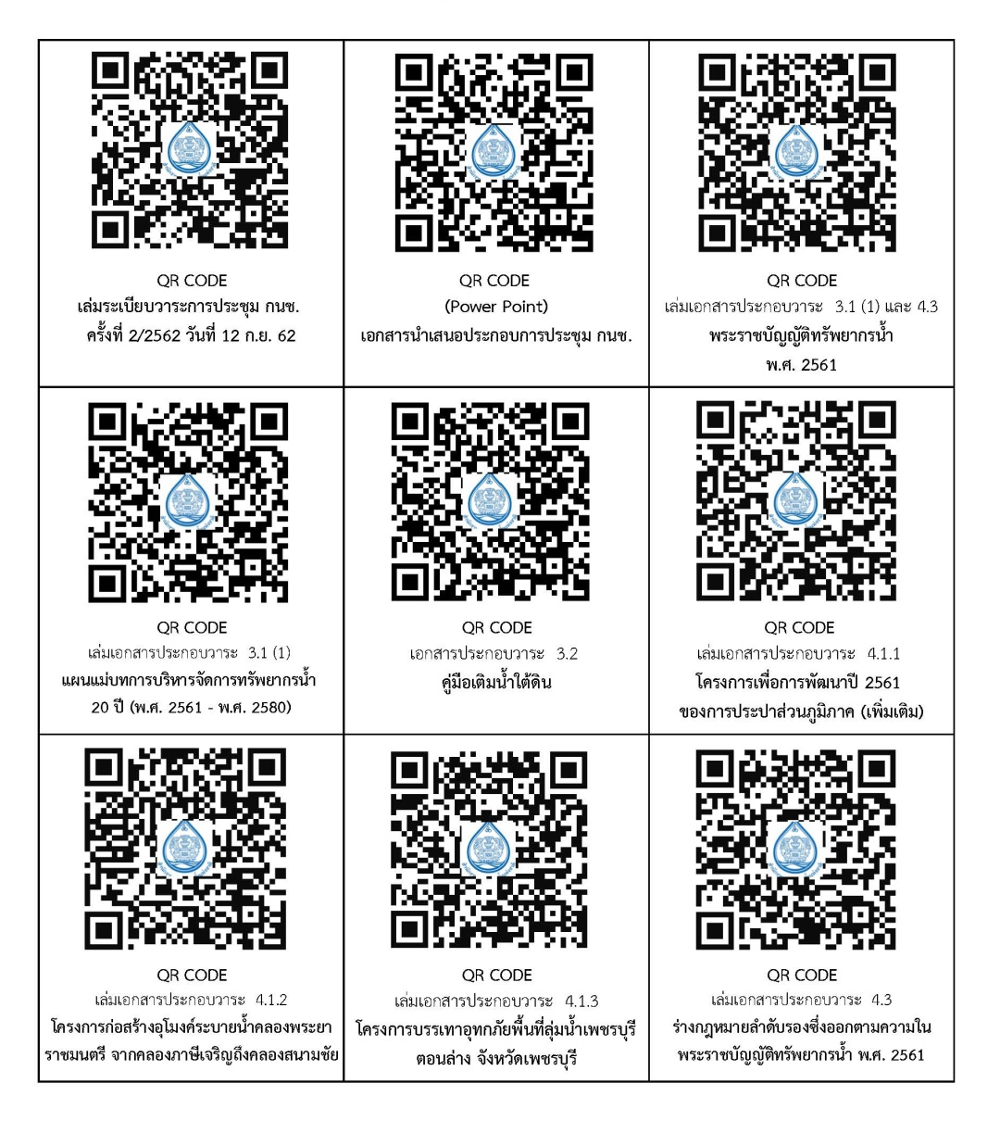



การประชุมคณะกรรมการทรัพยากรน้ำแห่งชาติ ครั้งที่ .../256... วันที่ .................
QR Code เอกสารประกอบการประชุม กนช. ครั้งที่ .../256...

Slide 5
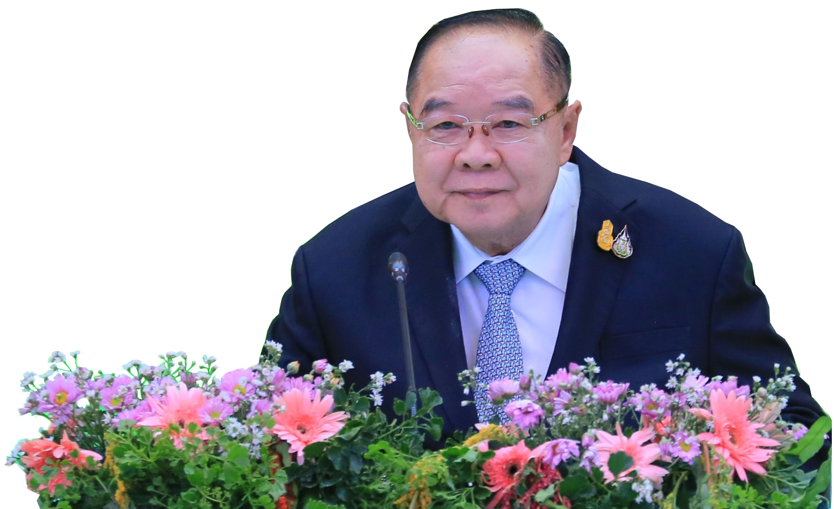
ระเบียบวาระที่ 1
เรื่องที่ประธานแจ้งให้ที่ประชุมทราบ

Slide 6
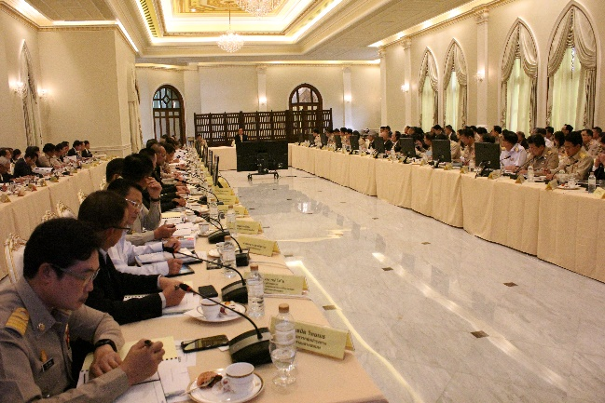
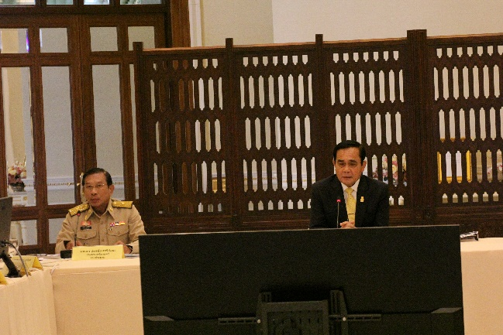
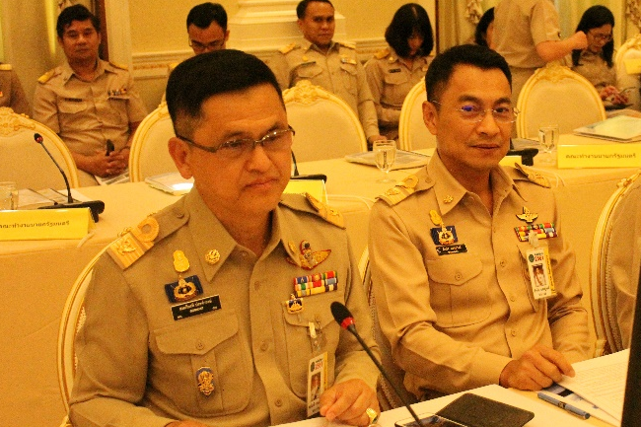
ระเบียบวาระที่ 2
การรับรองรายงานการประชุม ครั้งที่ .../256... เมื่อวันที่ .................................

Slide 7
วาระ 2 การรับรองรายงานการประชุม ครั้งที่ 4/2561 เมื่อวันที่ 19 ธ.ค. 2561
ฝ่ายเลขานุการ กนช. ได้แจ้งเวียนรายงานการประชุมฯ ตามหนังสือ สทนช.
ด่วนที่สุด ที่ นร 1406 (กนช.)/ว ..... ลงวันที่ ..............................
“ไม่มีกรรมการขอปรับปรุง/แก้ไข/เพิ่มเติม”
จึงเรียนมาเพื่อโปรดพิจารณารับรองรายงานการประชุม ครั้งที่ .../256.. เมื่อวันที่ ...................

Slide 8
ระเบียบวาระที่ 3
เรื่องเพื่อทราบ

Slide 9
วาระที่ 3.1
................................................................

Slide 10
(1) ...................................................................

Slide 11
(1.1) .....................................................

Slide 12
(1.1.1) .....................................................

Slide 13
วาระ 3.1 .......................................
(1) ..........................................................

Slide 14

ข้อเสนอเพื่อโปรดทราบ
รับทราบ....................................................

Slide 15
(2) ..................................................

Slide 16
วาระ 3.1 .........................................
(2) .......................................................

Slide 17
ข้อเสนอเพื่อโปรดทราบ
รับทราบ....................................................

Slide 18
วาระที่ 3.2
.........................................................................

Slide 19
วาระ 3.2 ........................................................
วาระที่ 4.1.1 โครงการเพื่อการพัฒนา ปี 2561 ของ กปภ. (เพิ่มเติม)
วาระที่ 4.1.2 โครงการก่อสร้างอุโมงค์ระบายน้ำคลองพระยาราชมนตรี จากคลองภาษีเจริญถึงคลองสนามชัย
วาระที่ 4.1.3 โครงการบรรเทาอุทกภัยพื้นที่ลุ่มน้ำเพชรบุรีตอนล่าง จังหวัดเพชรบุรี

Slide 20
ข้อเสนอเพื่อโปรดทราบ
รับทราบ....................................................

Slide 21
ระเบียบวาระที่ 4
เรื่องเพื่อพิจารณา

Slide 22
วาระที่ 4.1
.........................................................................

Slide 23
วาระ 4.1 ........................................................
วาระที่ 4.1.1 โครงการเพื่อการพัฒนา ปี 2561 ของ กปภ. (เพิ่มเติม)
วาระที่ 4.1.2 โครงการก่อสร้างอุโมงค์ระบายน้ำคลองพระยาราชมนตรี จากคลองภาษีเจริญถึงคลองสนามชัย
วาระที่ 4.1.3 โครงการบรรเทาอุทกภัยพื้นที่ลุ่มน้ำเพชรบุรีตอนล่าง จังหวัดเพชรบุรี

Slide 24
ข้อเสนอเพื่อโปรดพิจารณา
เห็นชอบในหลักการ...........................................

Slide 25
ระเบียบวาระที่ 5
เรื่องอื่น ๆ

Slide 26
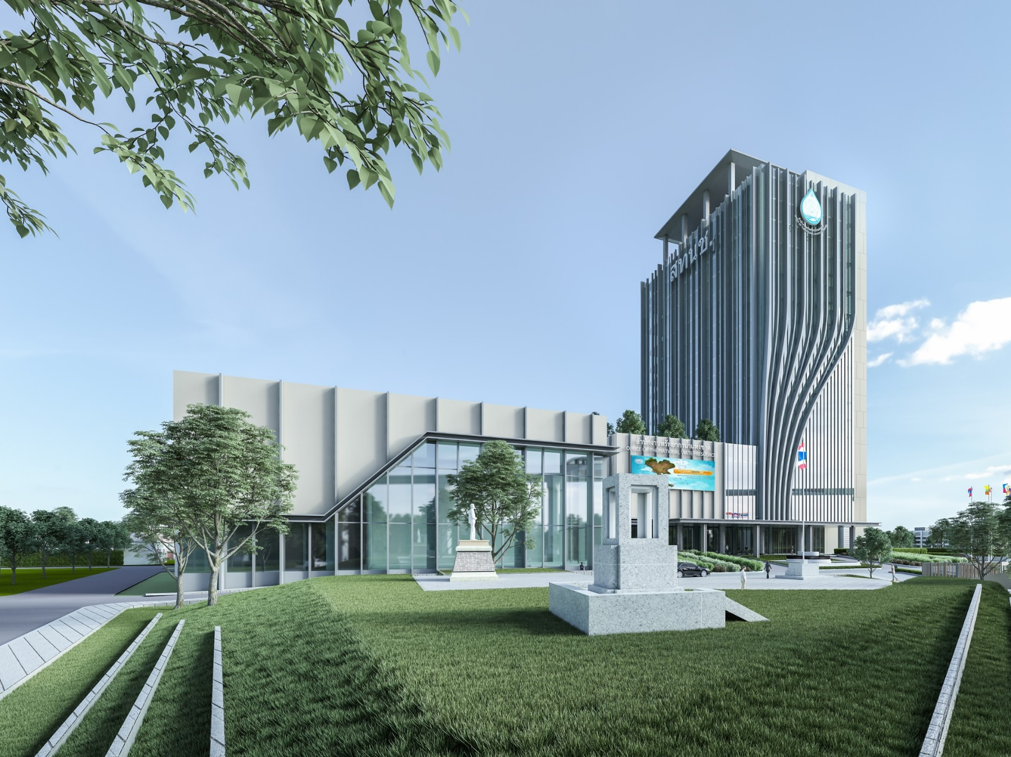


ขอขอบคุณ

